Slide 1
CAPILLA DE LORETO
SANTA FE · NUEVO MÉXICO · EEUU

Slide 2
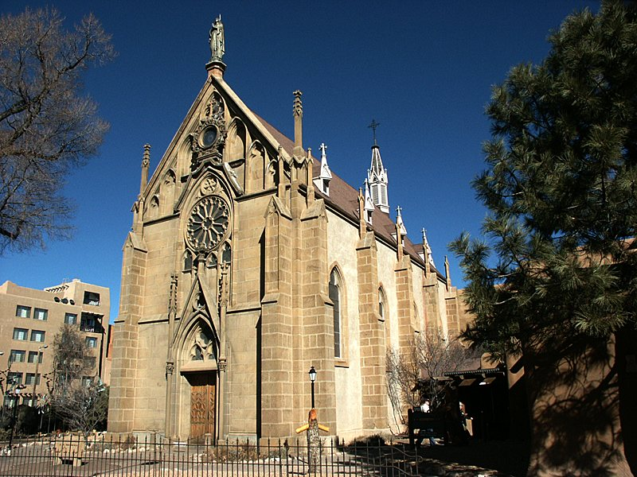

Slide 3
La Capilla de Loreto es un capilla en Santa Fe, Nuevo México (EE. UU.), conocida por su escalera caracol, una excepcional obra de carpintería. En 1850, Jean Baptiste Lamy fue nombrado obispo de Santa Fe con la misión de construir iglesias y centros educativos. Pidió a las Hermanas de Loretto que viniesen desde Kentucky a la ciudad de Santa Fe para establecer una escuela para niñas. En 1873, la escuela decidió agregar una capilla de estilo neogótico, al estilo de la Sainte-Chapelle de París.
La capilla fue utilizada a diario por las alumnas de la Academia Loreto. La Academia cerró en 1968 y la propiedad fue puesta a la venta. En el momento de la venta, en 1971, la capilla de Nuestra Señora de la luz fue desconsagrada como capilla católica. La capilla Loreto es ahora un museo privado y se alquila para celebrar bodas.

Slide 4
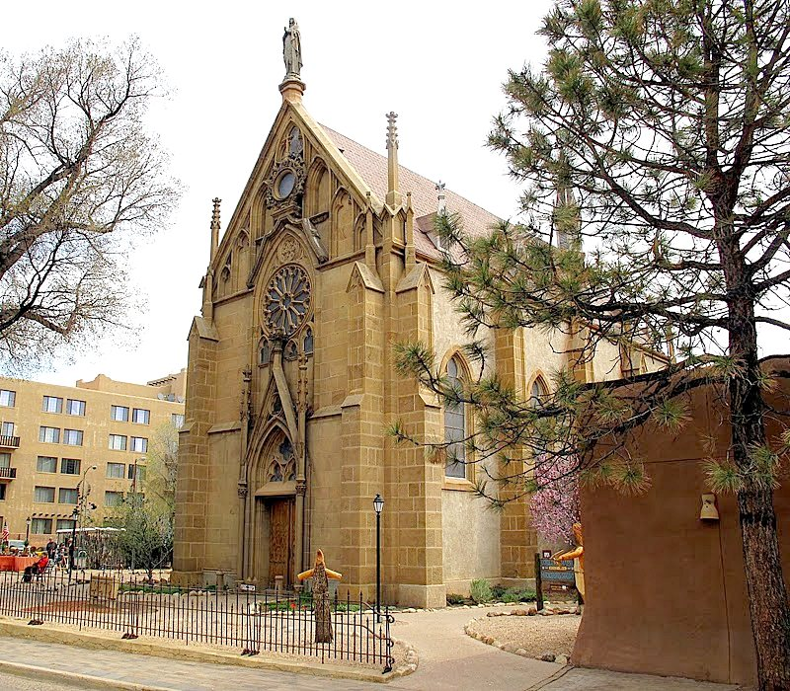

Slide 5
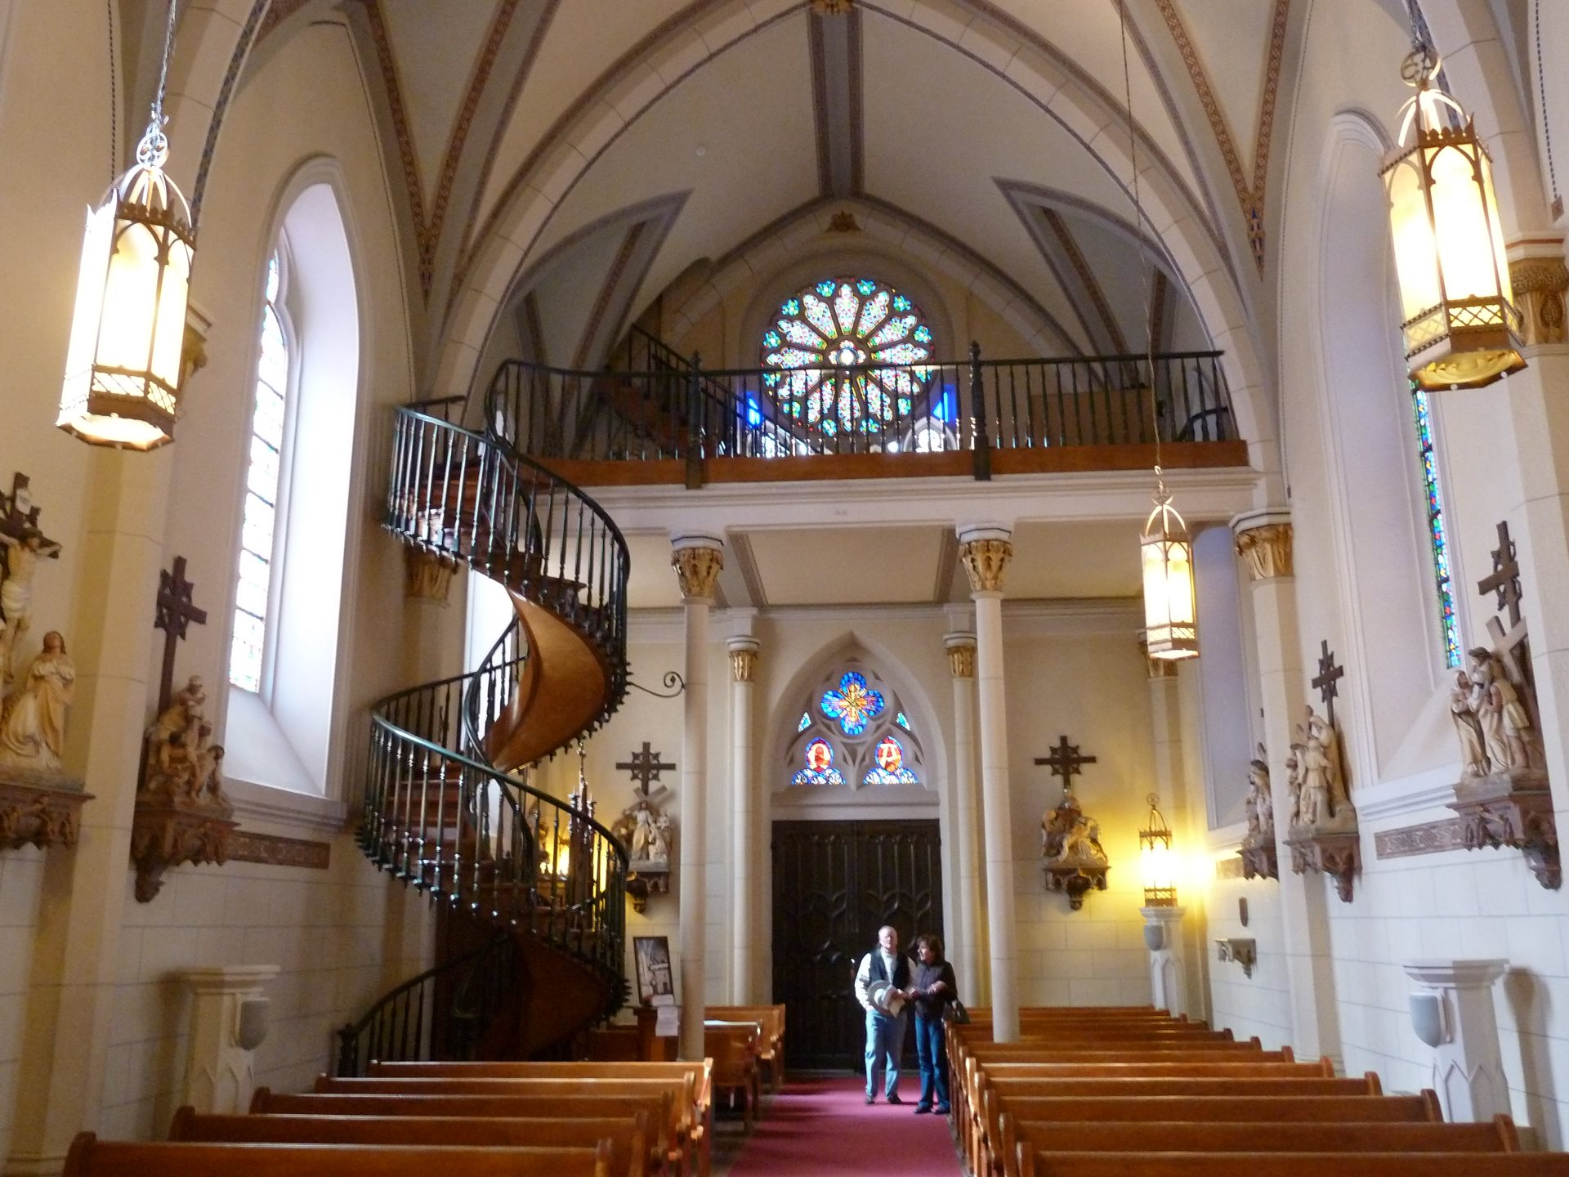

Slide 6
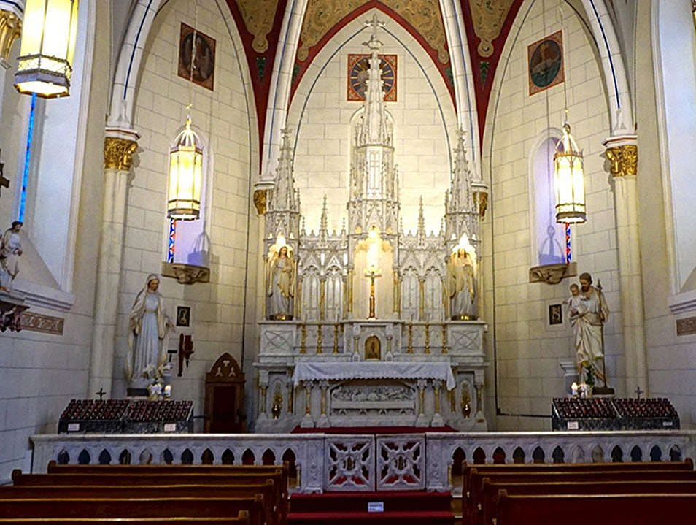

Slide 7
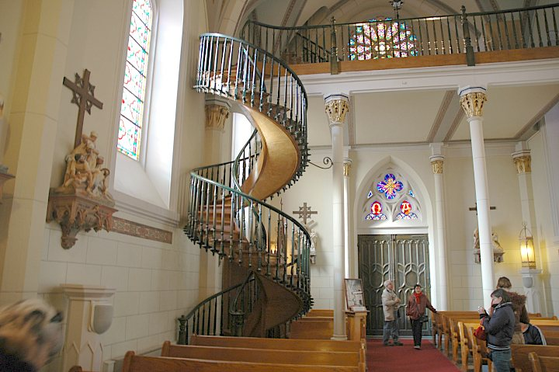

Slide 8
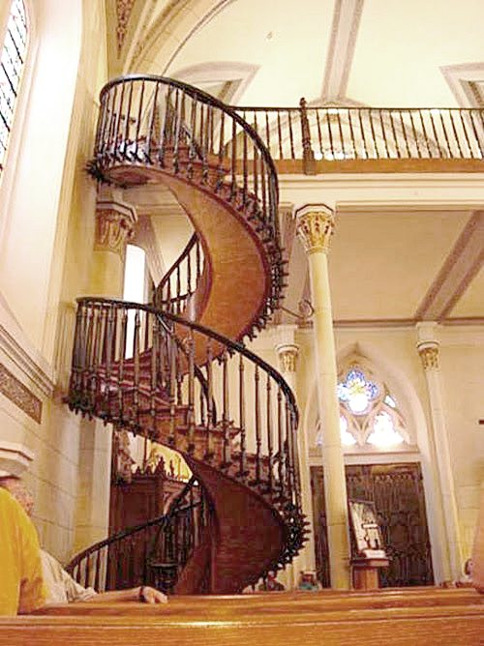
SUPUESTA HISTORIA
DE LA CONSTRUCCIÓN
DE LA ESCALERA
DE SANTA FE
La capilla fue construida por el arquitecto francés Antonio Mouly en estilo Gótico. El coro de reducidas dimensiones precisaba de una escalera de mano para acceder al mismo, teniendo esto un carácter provisional. Pero el arquitecto murió repentinamente dejándose sin construir una escalera en condiciones para llegar al coro de la capilla. A cuantas personas consultaron dieron por solución derribar el coro de reducidas dimensiones y construirlo nuevamente o seguir accediendo al mismo por medio de escaleras de mano.

Slide 9
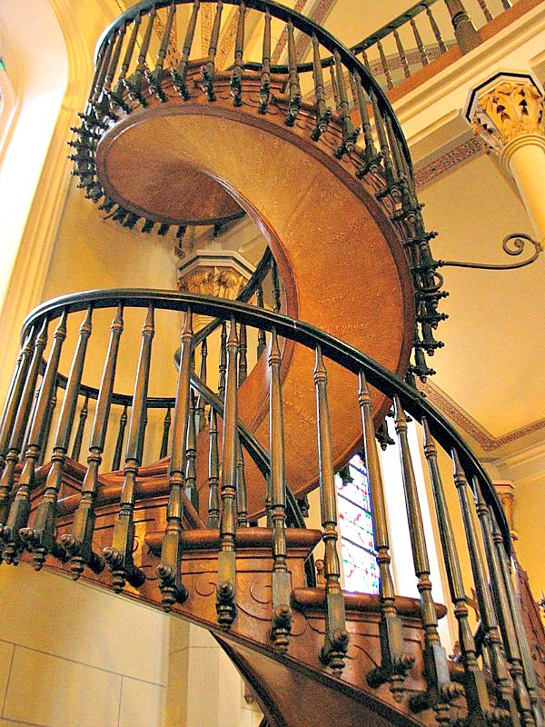
Necesitando alguien calificado para construir esa escalera rezaron a San José, una novena. El último día de la novena un extraño apareció en la Capilla. Les dijo que les construiría la escalera, pero que precisaba de total privacidad durante tres meses. La identidad de ese carpintero desconocido no pudo ser constatada pues en cuanto terminó se marchó sin recibir pago alguno por la obra. La escalera la realizó sin clavos, ni pegamento alguno, solo ensamblando piezas de madera. Es una obra increíble de carpintería, con un punto de equilibrio imposible según varios ingenieros y arquitectos. La madera usada no existe por la zona, y la dificultad técnica de la escalera resulta notable. Según la leyenda fue el mismo San José quien apiadándose de las monjas les construyó la escalera.

Slide 10
CURIOSIDADES
Entre los mitos que rodean la escalera se menciona que ningún científico ha podido explicar cómo la escalera se mantiene y no se ha caído hasta el momento, considerando que no posee un soporte central. Lo cierto que es que existen dos puntos a considerar. El primero es que el larguero interno de la escalera, de menor radio que el exterior, actúa como un poste que mantiene la estructura en su desplazamiento vertical. Y el segundo, que su desplazamiento horizontal se evita con la existencia de un soporte de hierro que une el larguero exterior de la escalera a una de las columnas de la capilla que soporta el techo.
También se dice que la escalera se encargó construir en Francia y que se montó con piezas ya prefabricadas dentro de la capilla. Y que al ser su montaje extraordinariamente rápido la gente del lugar comenzó a hablar de milagro. Una posible solución, por la época, finales del siglo XIX, y la alusión a que el material pudo venir de Francia, es que la estructura que soporta la escalera sea una celosía de acero de perfil bajo a base de flejes o angulares roblonados o remachados (tipo Torre Eiffel), anclada en el suelo a media altura en el pilar lateral, y en la parte superior lateralmente y en el forjado del coro. Soportados por el acero, se colocarían los escalones de madera, las bandas laterales también de madera y por debajo una especie de contrachapado. Si bien parece haber suficiente espacio para aplicar una solución así, ello no quitaría importancia ni ingenio a la obra.

Slide 11
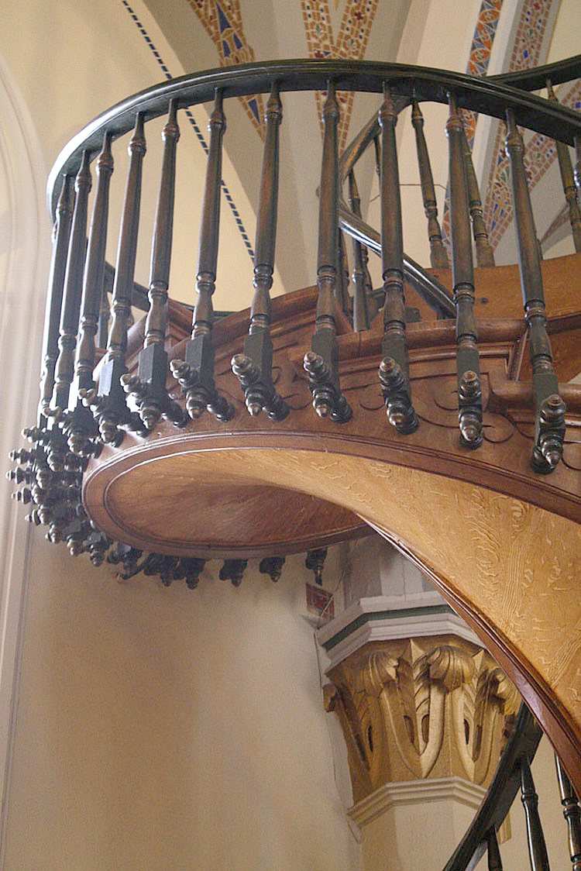

Slide 12
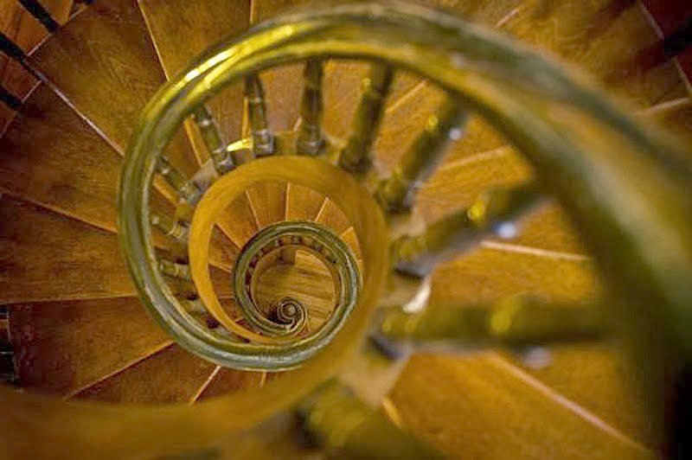

Slide 13
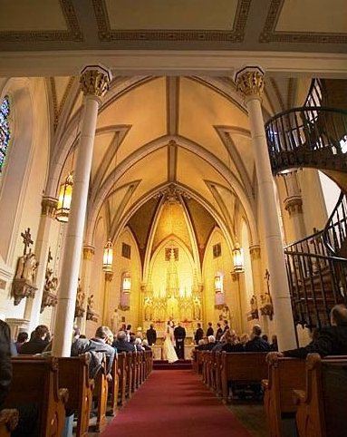

Slide 14

GRACIAS POR TU VISITA
Y QUE TENGAS UN BUEN DÍA
VICTOR NOVELLÓN

Slide 15







¿Te ha gustado?
Puedes ver más entrando
Aquí
Además puedes recibir powerpoints en tu correo electrónico suscribiéndote aquí:

